Slide 1
Подготовила воспитатель : Гейль Наталья Николаевна

Slide 2
Цель: Развитие интереса к миру профессий.
1. Продолжать знакомить детей с профессиями прошлого и настоящего
2.Умение аргументировать свои высказывания
3.Развивать память, внимание, наблюдательность

Slide 10
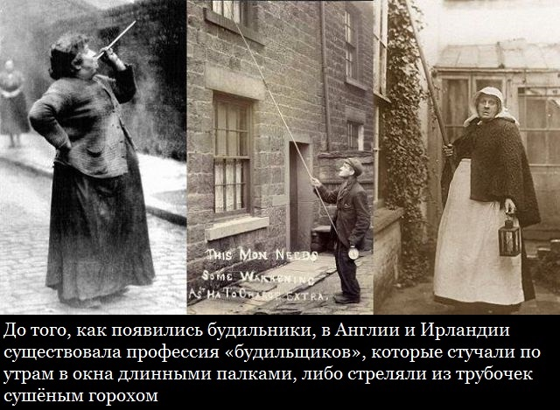

Slide 15
Профессия продавец

Slide 16
Профессия почтальон

Slide 17
Профессия таксист

Slide 18
Профессия полицейский

Slide 21
Всегда необходимые профессии

Slide 22
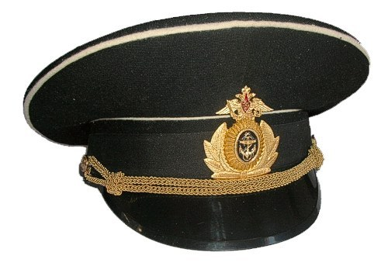
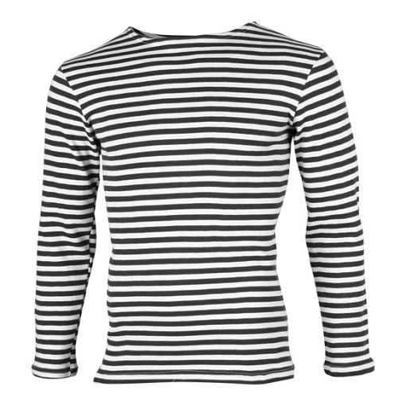
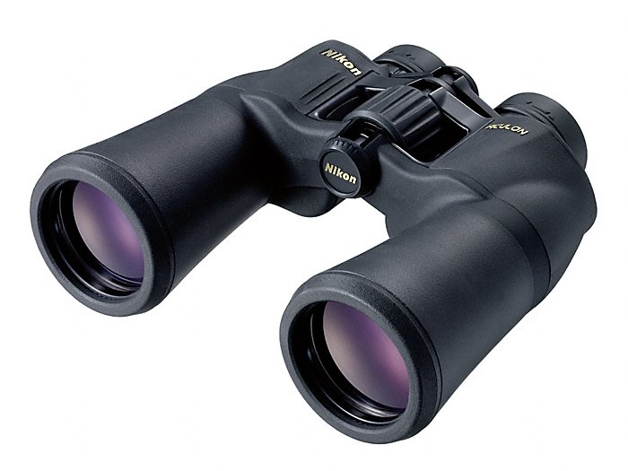
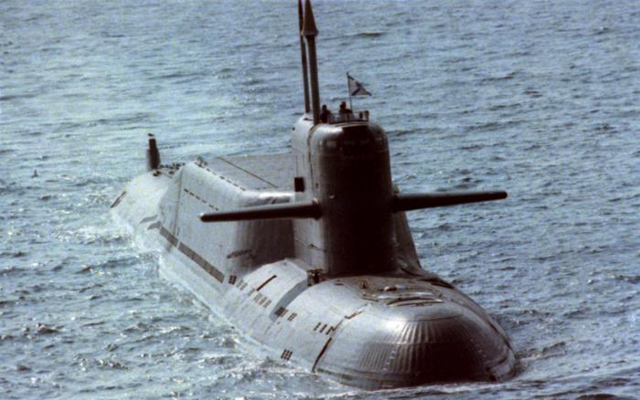
Д/И «Что лишнее?»

Slide 23
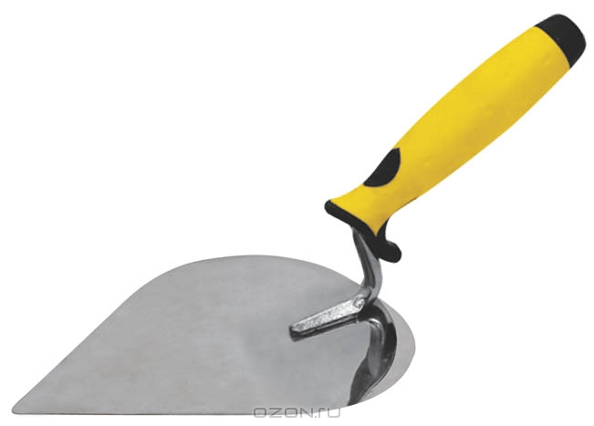
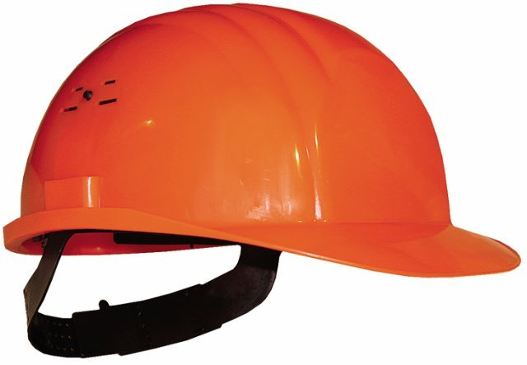
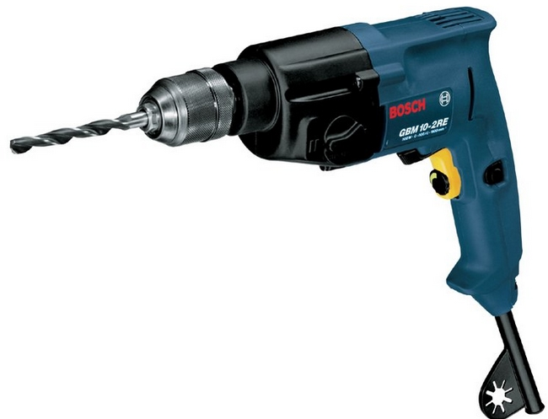
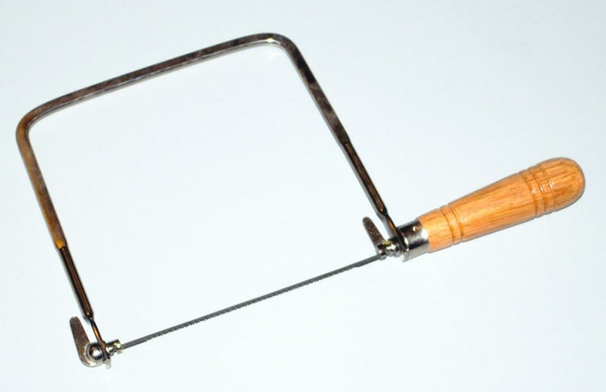

Slide 24
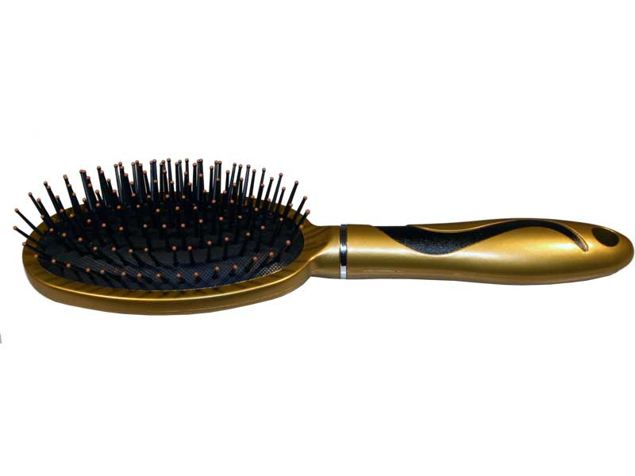
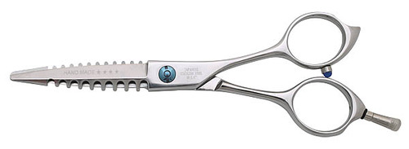
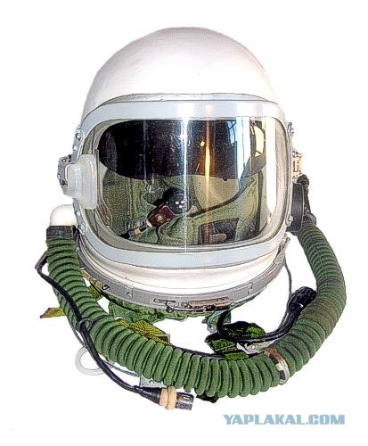
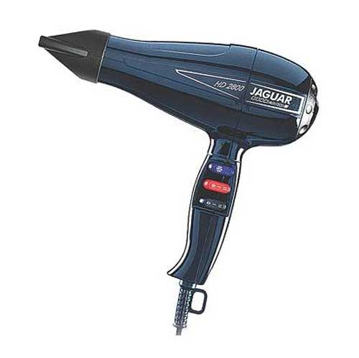

Slide 25
